Slide 1

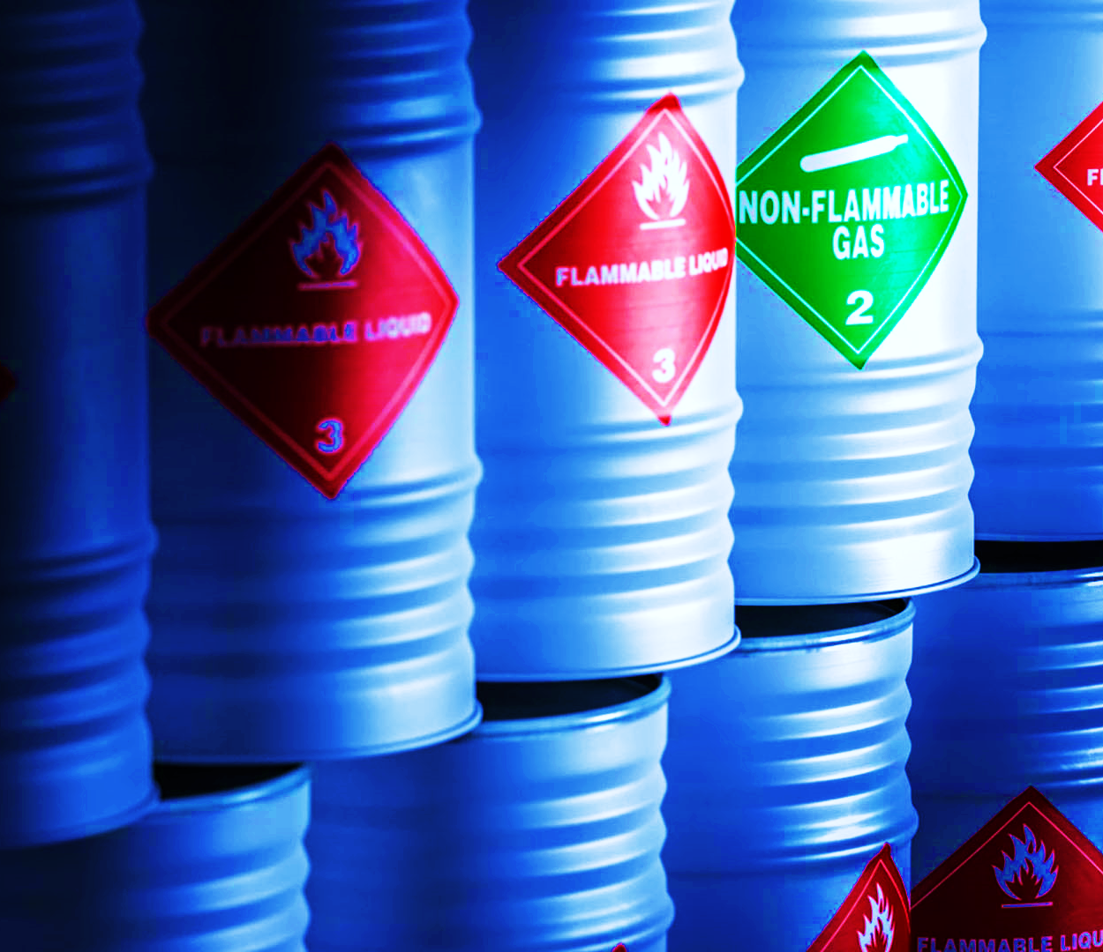
MANEJO SEGURO DE SUSTANCIAS PELIGROSAS
CENTRO DE FORMACIÓN INTEGRAL CERFOM LIMITADA, 76.988.274-K
DEPARTAMENTO DE DOCENCIA
CALAMA

Slide 2




INFORMACIÓN DEL CURSO
Mantenga el respeto al interior de la sala de clases mientras se realiza la exposición de su clase, limite el uso del teléfono a emergencias.
En caso de emergencia siga las vías de evacuación hasta un lugar seguro y haga caso a las instrucciones del personal de CERFOM.
En caso de cualquier duda o consulta, hacerla al relator o al personal de CERFOM.

Slide 3
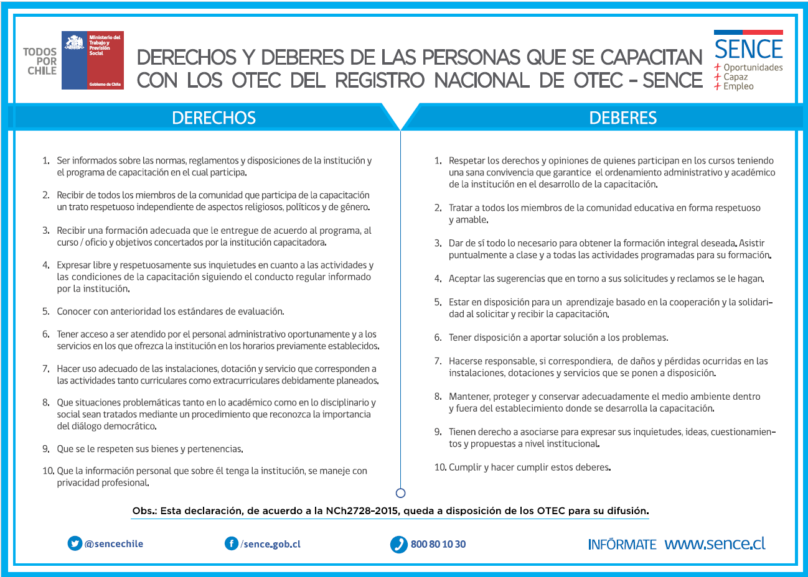

Slide 4
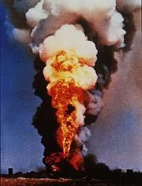
¿PORQUÉ?
1984, Bhopal, fuga de gas methyl-isocianuro.
Una nube de gas venenoso cubrió un radio de 200 km., Provocando la muerte de
2.500 personas y afectando a un total aproximado de 200.000.
1992, Guadalajara, México.
Explosiones subterráneas por el vertido de gasolina en el sistema de alcantarillado, demolieron unas 20 manzanas de viviendas, con un saldo de más de 220
muertos y 1.500 heridos.

Slide 5
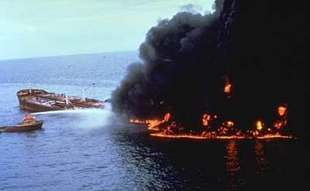

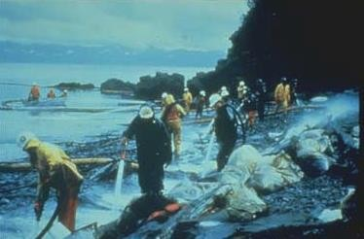

1986, Iquique, I Región, Chile.
Explosión fabrica de material de guerra, 29 muertos y 1 herido.
1991, La Reina, Región Metropolitana, Chile.
Combustión de productos químicos en fabrica de piscinas.

Slide 6
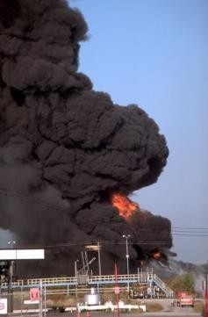
1999, Maipú, Región
Metropolitana, Chile.
Combustión de productos químicos en fábrica de alfombras. Provocando una nube de gas que cubrió una extensa zona

Slide 7

OBJETIVOS
INTRODUCCIÓN
Identificar y evaluar los riesgos asociados con el manejo de sustancias peligrosas.
Indicar métodos de control para reducir los riesgos.
Entregar herramientas para desarrollar planes de emergencia que promuevan la participación de todos los involucrados.
Dar a conocer los requerimientos legales y normativos que rigen para el correcto manejo de sustancias peligrosas.

Slide 8
Las sustancias peligrosas son materiales en estado sólido, líquido o gaseoso que, debido a sus propiedades químicas, físicas o biológicas, pueden representar un riesgo para la salud humana, la seguridad y el medio ambiente.
Clasificación de sustancias peligrosas (según el Sistema Globalmente Armonizado - SGA y la ONU):
Explosivos
Gases
Inflamables
No inflamables ni tóxicos
Tóxicos

Slide 9
Líquidos inflamables:
Sólidos inflamables, sustancias autorreactivas y explosivos desensibilizados
Sustancias oxidantes y peróxidos orgánicos
Sustancias tóxicas e infecciosas
Materiales radiactivos
Sustancias corrosivas
Sustancias y objetos peligrosos varios

Slide 10
Ejemplos de sustancias peligrosas
Gasolina y diésel (líquidos inflamables)
Cloro y amoníaco (gases tóxicos)
Ácido sulfúrico (corrosivo)
Cianuro (tóxico)
Uranio (radiactivo)

Slide 11
Medidas de seguridad
Uso de hojas de datos de seguridad de materiales. (HDSM)
Señalización adecuada
Capacitación del personal en manejo y almacenamiento.
Uso de equipos de protección personal (EPP)

Slide 12

¿DONDE ESTA PRESENTE EL RIESGO?
Los riesgos están presentes EN TODA ACTIVIDAD que realiza una persona.
Estos se incrementan al existir en el trabajo elementos y/o condiciones peligrosas.
Si los riesgos están fuera de control, existe una alta probabilidad que se produzcan accidentes y grandes pérdidas.

Slide 13

DEFINICIONES
PRODUCTO QUIMICO: Sustancia química, ya sea sola o en mezcla o preparación, fabricada u obtenida de la naturaleza, con las siguientes categorías de uso: Fitosanitario, Industrial o Consumo.
ACCIDENTE: Acontecimiento o acto no deseado que interrumpe un proceso normal de trabajo causando daños personales y/o materiales (pérdidas).

Slide 14
SUSTANCIA PELIGROSA: Aquella que por su naturaleza, produce o puede producir daños momentáneos o permanentes a la salud humana, animal o vegetal y a los elementos tales como instalaciones, maquinarias, edificios, etc.
TOXICIDAD:
Es la capacidad que tiene una sustancia para causar daño a un organismo vivo.

Slide 15


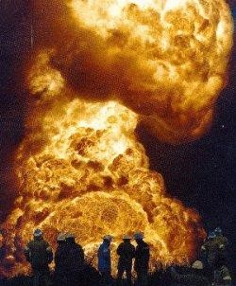
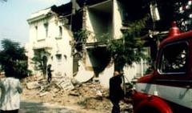

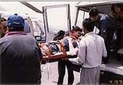
LEY DE CAUSALIDAD
TODO ACCIDENTE TIENE UNA CAUSA
CAUSA
DAÑO
ACCIDENTE

Slide 16
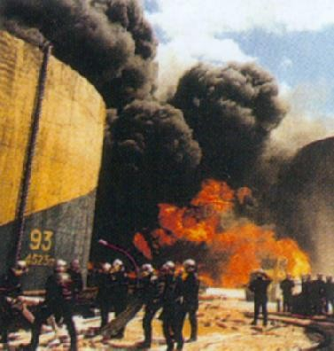
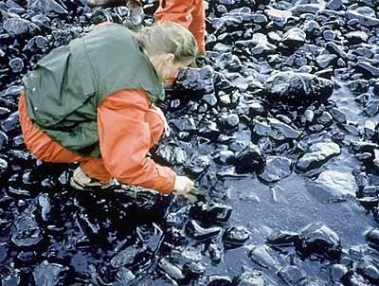
RIESGOS ASOCIADOS A L AS SUSTANCIAS PELIGROSAS
Lesiones :
  Quemaduras químicas a la piel.
  Quemaduras químicas a los ojos.
  Irritación de mucosas de vías respiratorias.
  Intoxicaciones.
.

Slide 17
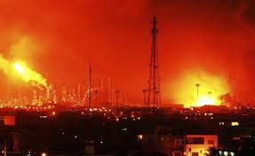

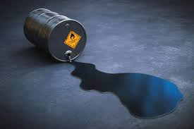

Daños Materiales:
  Incendios.
  Explosiones.
  Derrames.
Efectos sobre el Medio Ambiente:
  Contaminación, salud pública y ecosistemas

Slide 18



VIAS DE INGRESO AL ORGANISMO
RESPIRATORIA.
DIGESTIVA.
PIEL.

Slide 19
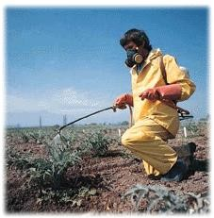
DAÑOS ASOCIADOS A LAS SUSTANCIAS PELIGROSAS
Intoxicaciones por exposición aguda a:
  Pesticidas.
  Solventes, etc.
Inhalación de Sustancias Químicas:
  Monóxido de Carbono.
  Ácido Cianhídrico.
  Anhídrido Sulfuroso.
  Cloro, etc.

Slide 20

Ingestión:
  Cianuros (de Sodio, Potasio).
  Sales (Manganeso, Arsénico, Plomo).
  Compuestos Orgánicos.
Quemaduras:
  Solventes (Eter, Benceno, Cetonas, Alcoholes).
  Combustibles y sus derivados.
  Compuestos Orgánicos (Acetatos, Estireno).

Slide 21
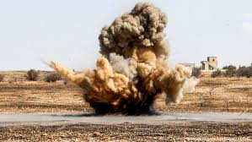

Traumatismos (explosiones):
  Nitratos.
  Perióxidos orgánicos, derivados de esteres, de hidrocarburos, de alcoholes.
  Cloratos, Cloritos.

Slide 22

ENFERMEDADES PROFESIONALES
Agentes Químicos:
Arsénico y sus compuestos.
Cadmio y sus compuestos.
Cromo y sus compuestos.
Fósforo, Magnesio, Mercurio y sus compuestos.
Plomo y sus compuestos.
Metales (Antimonio, Berilio, Niquel, Vanadio).
Derivados Clorados.
Bencenos y sus `Homólogos.
Sìlice, Silicatos, Carbón o Mineral.

Slide 23

D.S. 109; Enfermedades
Profesionales Reconocidos:
Silicosis por SiO2.
Asbestosis.
Talcosis.
Neumoconiosis del carbón.
Bisinosis.
Lesiones.
Sistema Nervioso Central.
Bronquitis, Fibrosis, Neumonitis.
Lesiones a los órganos de los sentidos .
Lesiones a los Órganos de los movimientos.

Slide 24
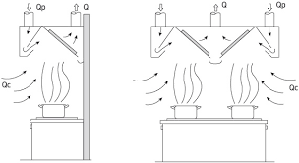
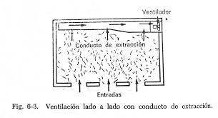
ACCIONES DE CONTROL
VENTILACIÓN (EXTRACCIÓN) LOCAL Y GENERAL:
  Campanas con ventilación forzada.
  Ventilación general del recinto.

Slide 25


PROCEDIMIENTOS DE TRABAJO :
EQUIPO DE PROTECCION PERSONAL :
  Guantes largos específicos.
  Pantallas faciales o anteojos de protección.
  Delantales y/o coletos impermeable.
  Cremas protectoras.
Uso obligatorio de Equipo de protección personal
Uso de peras para succión, pipetas automáticas
No comer en el área de trabajo.
No Fumar.
Cumplimiento de normas y reglamentos.
Señalización.

Slide 26
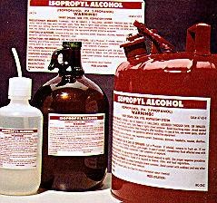
Procedimientos de almacenamiento:
  Segregar comburentes y oxidantes
  Reducir cantidades al mínimo.
  Señalización de recipientes.
  Ventilación del recinto.
Procedimientos ante emergencias:
  Planes de emergencia.
  Protección ante incendios.
Higiene personal
Capacitación del personal

Slide 27


¡¡LOS PROCEDIMIENTOS SON PARA TODOS LOS TRABAJADORES!!

Slide 28
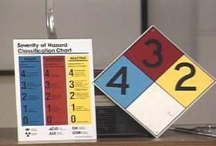
MARCAS PARA LA IDENTIFICACIÓN DEL RIESGO “NCH 2190 OF.93
OBJETIVOS
  Bultos, embalajes y envases sean fácilmente reconocibles, incluso a distancia.
  Reconocer el riesgo.
  Entrega primera orientación para
el manejo.
SE DEBEN MARCAR:
  Envases individuales.
  Tanques portátiles (menor a 3.8 m³).
  Envases o bultos de volumen inferior o igual a 18 m^{3.}
(Se basa en NCh 382)

Slide 29
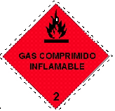
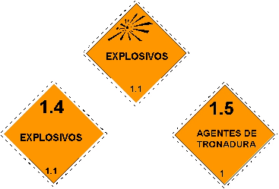
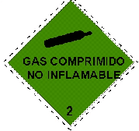


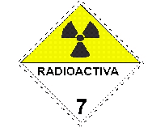
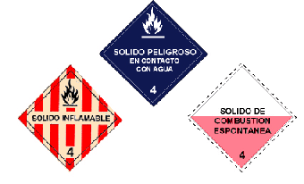



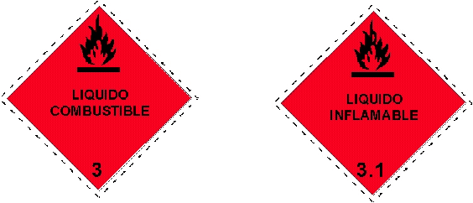

SEÑALIZACION NCH 2190

Slide 30
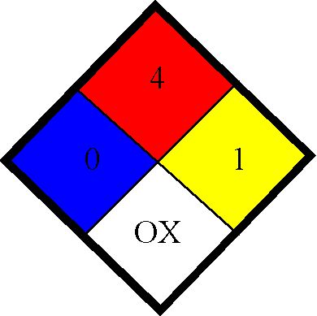
SISTEMA DE IDENTIFICACIÓN DE MATERIALES PELIGROSOS NCH 1411/4
OBJETIVOS:
Proveer básica para el combate de incendios y emergencias.
W
Entregar una visión general de los peligros de un material en caso de emergencia
SE DEBE APLICAR EN:
Instalaciones industriales, comerciales e industriales
"No se debe aplicar en el transporte o para información del público en general“.

Slide 31
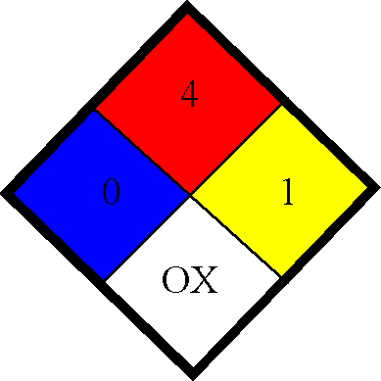
SISTEMA DE IDENTIFICACIÓN DE MATERIALES PELIGROSOS NCH 1411/4
Riesgo de Inflamabilidad
(Rojo)
Riesgo para la Salud
(Azul)
Riesgo de Reactividad
(Amarillo)
Riesgo Especiales
(Blanco)

Slide 32
MARCO LEGAL Y NORMATIVO

Slide 33
MARCO REGLAMENTARIO
Código Sanitario.
Ordenanza General de Urbanismo y Construcción.
Ley 3.133 y su reglamento D.S. N.º 351/92, Min. Obras Públicas.
D.S. N.º 298/Of. 94: Transporte de Cargas Peligrosas, Min. Transporte y Telecomunicaciones.
D.S. 114/61 MinSal.
D.S. 144/85 MinSal.
D.S. 4/92 MinSal.
D.S. N.º 745/93 MinSal.

Slide 34

Código sanitario
Articulo 67
Es facultad del Servicio de Salud de velar porque se eliminen o se controlen todos los factores, elementos o agentes del medio ambiente que afecten a la salud, la seguridad y el bienestar de las personas.
Articulo 71, letra b:
Autorización en el servicio de salud de Proyectos relativos a la Construcción, modificación y ampliación de sistemas de evacuación a disposición final de residuos industriales

Slide 35

ORDENANZA GENERAL DE URBANISMO Y CONSTRUCCIÓN
Articulo N° 4.142:
Señala que los establecimientos industriales o de bodegaje serán clasificados por el SESMA, en consideración a los riesgos que se funcionamiento puedan causar a sus trabajadores, vecindario y comunidad.
De acuerdo a esta norma un establecimiento se puede clasificar como:
  Peligroso.
  Insalubre o contaminante.
  Molesto.
  Inofensivo.

Slide 36
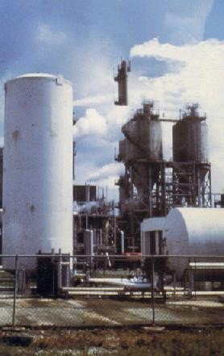
MINISTERIO DE OBRAS PUBLICAS
LEY 3.133 Y SU REGLAMENTO,
D.S. N.º 351/92 - MOP
Establece prohibición de que establecimientos industriales, vacíen en los acueductos, cauces artificiales o naturales, los residuos líquidos de su funcionamiento que contengan sustancias nocivas sin previo tratamiento.
Por su parte, el reglamento establece que corresponde al Presidente de la República, por decreto, la autorización del sistema de tratamiento antes de su puesta en marcha o funcionamiento.

Slide 37
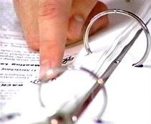
TRANSPORTE DE CARGAS PELIGROSAS
D.S. 298/94 Ministerio Transporte y Telecomunicaciones:
Define condiciones, normal y procedimientos aplicables al Transporte de sustancias peligrosas por calles y caminos.

Slide 38
MINISTERIO DE SALUD
DS. 114/61, MINSAL:
  Establece normas para evitar emanaciones de contaminantes atmosféricos de cualquier naturaleza.
DS. 144/85 MINSAL:
  Reglamenta la producción, distribución, expendio y uso de solventes orgánicos nocivos para la salud de las personas.
DS. 4/92, MINSAL:
  Establece normas de emisión de material particulado a fuentes puntuales y grupales.
DS. 745/93, MINSAL:
  Define condiciones sanitarias y ambientales básicas en los lugares de trabajo.

Slide 39

DECRETO SUPREMO N° 745
REGLAMENTO SOBRE CONDICIONES SANITARIAS Y AMBIENTALES BÁSICAS EN LOS LUGARES DE TRABAJO
Establece límites permisibles de exposición ambiental a agentes químicos y físicos, y aquellos límites de tolerancia biológica para trabajadores expuestos a riesgo ocupacional.
Corresponde a los Servicios de Salud, y en la Región Metropolitana al Servicio de Salud del Ambiente, fiscalizar y controlar su cumplimiento

Slide 40
LIMITE PERMISIBLE PONDERADO
Concentración de una sustancia, en el ambiente de trabajo, por debajo de la cual existe una razonable seguridad de que una persona podrá desempeñar sus labores sin sufrir molestias ni daño a su salud
Corresponde a la concentración promedio ponderada de 8 Hrs de exposición

Slide 41
LIMITE EXPOSICION PARA PERIODOS CORTOS STEL
Concentración promedio
LPP
ponderada de 15 min. De duración que no debe ser excedida en ningún periodo
0
2
4
Horas
6
8
de la jornada de trabajo. Incluso si la concentración
promedio ponderada está dentro del LPP.
Las exposiciones al STEL no deben ser superiores a 15 min., no más de 4 veces y con una superación mínima de 1 hr.

Slide 42
MARCO NORMATIVO
NCh 382/98: Sustancias Peligrosas: Terminología y clasificación general.
NCh 389/72: Almacenamiento de sólidos, líquidos y gases
inflamables. Medidas Generales de Seguridad.
NCh 758/71: Almacenamiento de Líquidos Inflamables. Medidas Particulares de Seguridad.
NCh 1411/78: Identificación de riesgos de materiales.
NCh 2120/98; 1 a 9: Clases de Sustancias Peligrosas.
NCh 2190/93: Sustancias Peligrosas: Marcas para información de riesgos.
NCh 2245/93: Hoja de Seguridad de Productos Químicos.

Slide 43
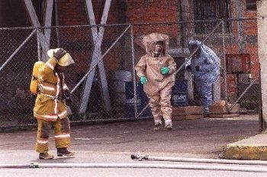
MARCO NORMATIVO NCH 382
CLASE 1: SUSTANCIAS Y OBJETOS EXPLOSIVOS:
  División 1.1: Sustancias y Objetos con riesgo de explosión masiva.
  División 1.2: Sustancias y Objetos
con riesgo de proyección.
  División 1.3: Sustancias y Objetos con riesgo de incendio.
    División 1.4: Sustancias y Objetos que no presentan riesgo.
    División 1.5: Sustancias y Objetos muy estables.

Slide 44
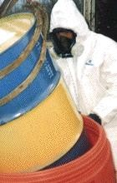
MARCO NORMATIVO NCH 382
CLASE 2: GASES COMPRIMIDOS, LICUADOS,
DISUELTOS A PRESION O CRIOGENICOS
  División 2.1: Gases inflamables.
  División 2.2: Gases no inflamables.
  División 2.3: Gases venenosos.
CLASE 3: LIQUIDOS INFLAMABLES
  División 3.1 : Con temperatura de inflamación
18 °C.
  División 3.2 : Con temperatura de inflamación entre 18°C y 23 °C.
  División 3.3: Con temperatura de inflamación entre 23 ºC y 61 ºC.

Slide 45
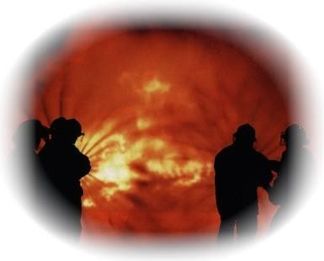
MARCO NORMATIVO NCH 382
CLASE 4: SOLIDOS INFLAMABLES - SUSTANCIAS QUE EN CONTACTO CON EL AGUA DESPRENDEN EN GASES INFLAMABLES:
  División 4.1: Sólidos inflamables.
  División 4.2: Sustancias con riesgos combustión espontanea.
  División 4.3: Sustancias que desprenden gases inflamables.
CLASE 5: SUSTANCIAS COMBURENT PEROXIDOS ORGANICOS:
  División 5.1:Sustancias Comburentes.
  División 5.2: Peróxidos Orgánicos.

Slide 46
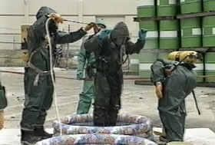
MARCO NORMATIVO NCH 382
CLASE 6: SUSTANCIAS VENENOSAS (TOXICAS) Y SUSTANCIAS INFECCIOSAS
División 6.1: Sustancias venenosas.
División 6.2: Sustancias infecciosas.
CLASE 7: SUSTANCIAS RADIACTIVAS
CLASE 8: SUSTANCIAS CORROSIVAS
CLASE 9: SUSTANCIAS PELIGROSAS VARIAS

Slide 47
NCH 2245 OF.93 HOJA DE DATOS DE SEGURIDAD
Protección personal y
control de exposición
Propiedades físico químicos
Estabilidad y reactividad
Información toxicología
Información ecológica
Consideración sobre la disposición final
Normas vigentes
Otros
Identificación química
Descripción
Identificación de riesgos para la salud
Primeros auxilios
Medidas en caso de
incendio
Medidas para controlar derrames y fuego
Manejo y almacenamiento

Slide 48

RIESGOS PARA LA SALUD
NCH 1411/4:
4°Materiales que en exposiciones cortas causan la muerte.
3° Materiales que en exposiciones cortan, causan daños severos
2° Materiales que causan incapacidad temporal
1° Materiales que por exposiciones causan irritación.
0° Materiales cuya exposición no presenta riesgo.

Slide 49


RIESGOS DE INFLAMABILIDAD
NCH 1411/4
4 Punto de Inflamación < 22.8°C.
Punto Ebullición < 37.8 °C.
3 Punto de Inflamación < 22.8°C.
Punto Ebullición > 37.8 °C.
2 93.4°C > Punto de Inflamación > 37.8 °C.
1 Líquidos, Sólidos con punto de inflamación > 93.4°C.
OX
0 Materiales que no arden en aire cuando
se exponen a temperaturas de 185° por 5 min.

Slide 50
RIESGOS DE INESTABILIDAD (REACTIVIDAD)
NCH 1411/4
4° Materiales que por si mismo son capaces de explotar a temperatura y presión ambiente.
OX
3° Materiales que son capaces de explotar, pero requieren de una fuente iniciadora.
2° Materiales que por si mismo son normalmente inestables,
pero no detonan.
1° Materiales que por si mismo son normalmente pero pueden volverse inestables.
0° Materiales que por si mismos son normalmente estables, aún en condiciones de fuego y no reaccionan con el agua.

Slide 51

RIESGOS ESPECIALES
NCH 1411/4
OX
W
Materiales que muestran reactividad
no usual con el agua.
OX
Materiales que poseen propiedades
oxidantes.
Materiales que presentan riesgos radioactivos deben identificarse con el símbolo típico de radiación.

Slide 52





NÚMEROS DE NACIONES UNIDAS
Número de cuatro dígitos asignado a diferentes sustancias peligrosas.
NU1203: Gasolina
Muchos de
los números asignados no
representan materiales específicos.
NU1993: Líquidos Inflamables, n.o.s. (sin especificación)

Slide 53

NÚMERO DE NACIONES UNIDAS
1090
Acetona
Se deben señalizar materiales en tránsito con el Número de Naciones Unidas. Este se ubicará en placas o paneles de color naranja en los vehículos que lo transportan, ubicados bajo el rótulo (señal) de seguridad correspondiente.

Slide 54


CONSIDERACIÓN EN EL USO DEL NUMERO DE “UN”
Debe acompañar a las etiquetas o rótulos de identificación.
Debe colocarse bajo el vértice inferior del distintivo de seguridad de la clase o división del riesgo especifico.
La distancia entre el distintivo y el numero NU debe ser no menor de 100 mm.
LIQUIDO INFLAMABLE
3.1
En caso de carga de varias al mayor riesgo, sustancias peligrosas el numero UN corresponde
1993

Slide 55
PLANES DE EMERGENCIA

Slide 56

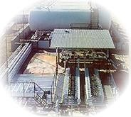


PLANES DE EMERGENCIA
Acciones de Preparación.
Acciones de Respuesta.
Acciones Post-Emergencia.

Slide 57
¿QUIENES DEBEN PARTICIPAR?
GERENCIA.
SUPERVISORES:
  Tomar precauciones para que no se produzcan accidentes y adoptar
medidas concretas de preparación para emergencias dentro de su servicio.
Informar acerca de los riesgos específicos que involucran las tareas que en sus servicios se realizan.
Definir un plan de emergencia para sus instalaciones.
Establecer un compromiso de trabajo con la Gerencia de la Empresa y con las otras áreas con que se relaciona en forma permanente.

Slide 58
OTROS PARTICIPANTES:
  Bomberos.
  Carabineros.
  Municipalidades.
  Organizaciones voluntarias.
GRUPO DE COORDINACION.

Slide 59

FUNCIONES DEL GRUPO DE COORDINACIÓN
Fomentar la conciencia entre los trabajadores, para que apoyen el proceso de planificación
Establecer un clima favorable para el desarrollo del plan, considerando la cooperación de las diferentes áreas de la institución.
Coordinar la participación de los distintos sectores de la empresa.
Formar al personal necesario para casos de emergencia.
Adquirir y movilizar los recursos necesarios.
Informar los resultados del proceso de planificación.

Slide 60

FUNCIONES DEL GRUPO DE COORDINACIÓN
Contar con capacidad, interés, autoridad y recursos para desempeñar su cometido.
Capaces de adquirir conocimientos sobre el manejo de sustancias peligrosas, en especial en caso de emergencia.
Establecer objetivos del programa de
preparación para emergencias.
Seguir colaborando una vez formulado el plan, con el fin de que el grado de preparación no disminuya aunque se produzcan cambios en la estructura de la empresa, como por ejemplo: la incorporación de nuevas tecnologías

Slide 61
FUNCIONES DEL GRUPO DE COORDINACIÓN
NO TIENE FUNCION OPERATIVA EN CASO DE ACCIDENTE, SU PAPEL CONSISTE EN PREPARAR A TODOS PARA QUE ESTEN LISTOS PARA ACTUAR EN CASO DE EMERGENCIA.

Slide 62







CONFECCION DEL PLAN DE EMERGENCIA
Plan Específico
Plan Específico
Plan Específico
PLAN GLOBAL

Slide 63

PLANES ESPECIFICOS
RESPONSABILIDADES:
Identificar participantes claves
Y describir la
responsabilidad de cada uno, identificar la persona encargada de la respuesta de emergencia y definir las interrelaciones con otros organismos.
EVALUACION DE RIESGOS:
  Identificar los tipos y la localización de riesgos, zonas de
impacto y número de personas bajo riesgo.
NOTIFICACION:
  Identificar los medios para alertar a los encargados de la respuesta inicial, responsables oficiales (dirigen, controlan y que pueden ordenar una evacuación). Definir los sistemas de comunicación durante la emergencia, así como los medios para pedir asistencia adicional. Definir los responsables de informar al público, así como las

Slide 64

PLANES ESPECIFICOS
EQUIPOS E INSTALACIONES DE EMERGENCIA:
  Identificar puestos de mando (oficinas, comunicaciones, etc.) Hacer un inventario de equipos disponibles, ya sea para atención médica, medición de contaminantes o equipo de protección personal. Definir el protocolo de ayuda mutua.
EVALUACION:
  Identificar el responsable de la determinación del riesgo actual y potencial de una emergencia, así como los procedimientos que se utilizarán para esta evaluación (incluir el sistema de monitoreo).
PROCEDIMIENTOS DE EVACUACION:
  Identificar a la persona que puede autorizar y dirigir una evacuación, determinando el procedimiento de decisión de estas acciones. Definir cuando es necesario suspender las acciones de protección.

Slide 65
PLANES ESPECIFICOS
INFORMACION PUBLICA:
  Describir el método de transmitir información a los medios de comunicación y al público durante situaciones de emergencia. Identificar el cargo del funcionario que se encargará de la comunicación con los medios y con el público. Describir la forma en que se les informará a las personas como actuar ante una emergencia.
ESTABLECIMIENTO DE LA NORMALIDAD:
  Identificar por el cargo a la persona encargada de declarar el fin del estado de emergencia y autorizar el retorno. Describir los métodos destinados a impedir el retorno sin autorización.
  Describir los procedimientos que se seguirán para mantener la vigilancia de la zona afectada.
  Describir los procedimientos que se seguirán para restablecer

Slide 66
PLANIFICACION GLOBAL
Identificar a los participantes de la respuesta ante una emergencia y establecer sus funciones, recursos y responsabilidades.
Evaluar los peligros y riesgos que pueden provocar una situación de emergencia.
Hacer que los participantes revisen sus propios planes de emergencia para adecuarlo a la respuesta coordinada.
Identificar las tareas de respuesta que no han sido
cubiertas por los planes existentes.
Armonizar estas tareas con los recursos disponibles de cada uno de los participantes.

Slide 67
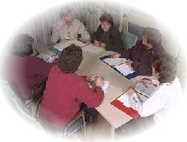
PLANIFICACION GLOBAL
Realizar los cambios necesarios para mejorar los planes existentes, integrarlos en un plan global y buscar un consenso.
Poner por escrito el plan integrado
y buscar la aprobación de las autoridades.
Informar a todos los grupos participantes sobre el plan integrado y asegurarse que todos los encargados de responder a una emergencia estén debidamente entrenados.
Definir procedimientos para probar, revisar y actualizar el plan de manera periódica.
Informar y entrenar a la comunidad en su conjunto en la utilización del plan integrado.

Slide 68
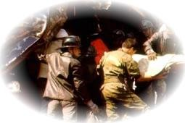
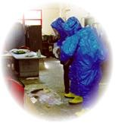
ACCIONES DE RESPUESTA EVACUACIÓN
Número de ocupantes de las instalaciones.
Número de niveles en el o los edificios.
Distribución de los ocupantes.
Tipo y calidad de la construcción.
Número y orientación de salidas.
Identificación de salidas de emergencia y vías de escape.
Medios de alarma.
Zonas de seguridad y/o de reunión.
Dimensiones de las vías de escape.
Puntos para evacuación aérea.
Ubicación geográfica de las instalaciones.
Parámetros meteorológicos y morfológicos.

Slide 69

CAPACITACIÓN DEL PERSONAL
Definir y capacitar al personal sobre la sustancia que se maneja y sus riesgos.
Definir y capacitar al personal acerca de procedimientos de trabajo seguro.
  Señalización.
  Autorizaciones.
  Ventilación.
  Sistemas de medición.
  Equipos de protección personal.
Informar sobre los efectos hacia el medio ambiente que
involucra la operación.
Acciones en caso de emergencia.

Slide 70
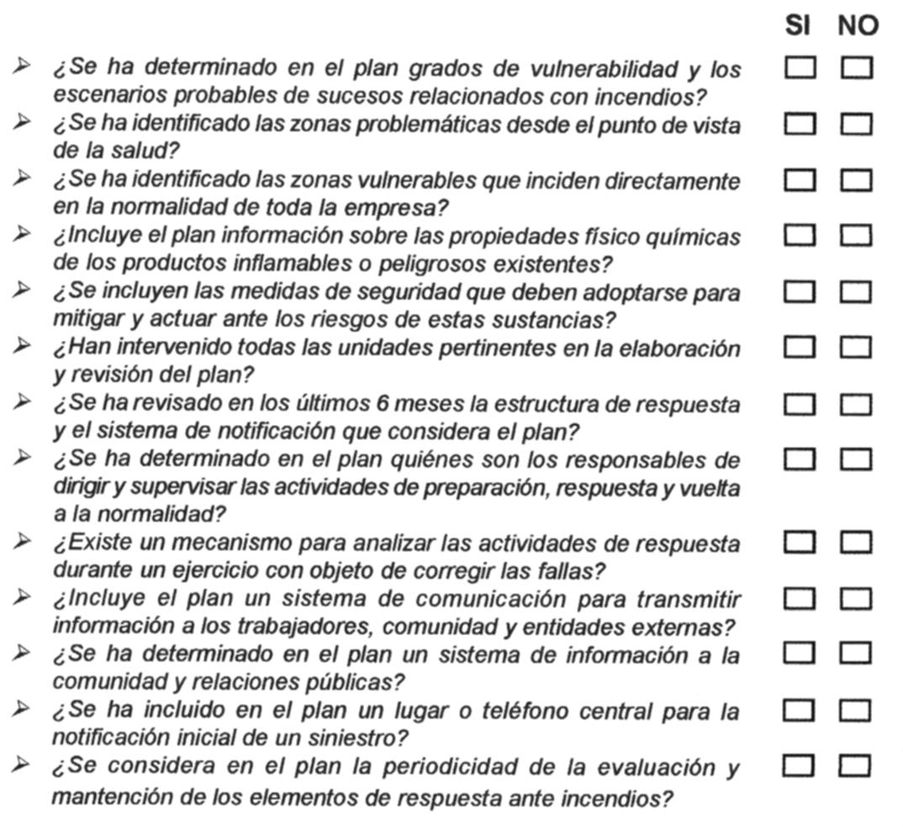
LISTA DE CHEQUEO PARA EVALUAR EL PLAN DE EMERGENCIA

Slide 71






PLANES DE EMERGENCIA
“LOS PLANES DE ACCION EN CASO DE EMERGENCIA NO SIRVEN
SI NO SE HAN PLANIFICADO ACCIONES DE PREVENCION Y MITIGACION QUE MINIMICEN LOS RIESGOS DE ACCIDENTES Y/O
EMERGENCIAS”

Slide 72
ALMACENAMIENTO DE SUSTANCIAS PELIGROSAS

Slide 73
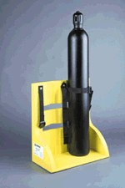

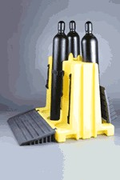

PROCEDIMIENTOS DE ALMACENAMIENTO
Cilindros con gas a presión.
Líquidos inflamables.
Líquidos combustibles.
Sustancias peligrosas.

Slide 74
CILINDROS CON GAS A PRESIÓN
CARACTERISTICAS:
  Riesgo inherente al gas contenido.
  Presión de hasta 200 bar.
200 kg
1 cm²

Slide 75
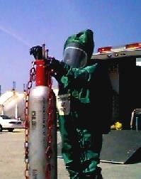

PREVENCIÓN EN EL MANEJO CON CILINDROS CON GAS A PRESION
No golpear los cilindros.
Sujetos con cadena para
evitar su caída.
No hacer pinchazos de soldadura en su superficie.
Siempre con caperuza
puesta.
No realizar trasvasije.
No exponer a altas temperaturas.
Almacenar y transportar en forma vertical.

Slide 76
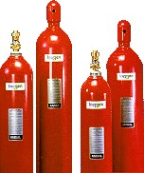

ALMACENAMIENTO DE CILINDROS CON GAS A PRESIÓN
En un lugar externo al edificio (caseta).
Separar vacíos de llenos.
Señalizados, según NCh 1377.
No remover las señales de seguridad del cilindro.

Slide 77
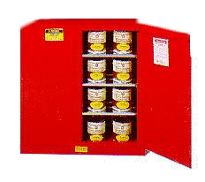

ALMACENAMIENTO DE LIQUIDOS INFLAMABLES
Definición:
Emiten vapores a inflamables a baja temperatura
Temperatura de inflamación inferir a los 38° C
Todo envase que contenga este tipo de líquidos debe ser claramente identificado.

Slide 78



ALMACENAMIENTO DE LIQUIDOS INFLAMABLES
Tipos de recipientes
 | Capacidad
Envases pequeños | 0-20 litros
Tambores | 20-40 litros
Tanques intermedios y recipientes intermedios a granel (RIGs) | 240-2500 litros
Estanques | Sobre 2500 litros
Tipos de recipientes y cantidades máximas
Material del Recipiente |  | Capacidad Máxima Permisible
Vidrio (frascos) |  | 1 litro
Metálico (tarros y latas) o Plástico autorizado (bidones |  | 20 litros
Lata o tambores de seguridad |  | 20 litros
Tambor de metal |  | 240 litros
RIGs de plástico rígido o de materiales compuestos |  | No

Slide 79
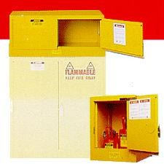

ALMACENAMIENTO DE LIQUIDOS INFLAMABLES
ALMACENAMIENTO EN GABINETES:
  Cerrado.
  Hermético.
  No más de tres gabinetes.
  Se pueden instalar más si la distancia entre grupos es mayor de 30 m.
ALMACENAMIENTO EN BODEGAS:
  Puertas de material resistente al fuego, de cierre hermético y deben abrir hacia fuera.
  Techos flotantes o articulados.
  Aislación térmica.

Slide 80
ALMACENAMIENTO DE LIQUIDOS INFLAMABLES
SISTEMA DE CONTROL DE DERRAMES:
  Cámara externa con capacidad mínima igual al
volumen del mayor recipiente almacenado.
INSTALACION ELECTRICA:
  Conductores dentro de tuberías, con uniones y cajas herméticas.
  Fusibles y automáticos fuera del recinto.
  Luminarias a prueba de explosión, protegidas de golpes.
VENTILACION:
  Al menos 20 m³/hr por m² de superficie.
  Ductos desembocan hacia lugares abiertos.

Slide 81
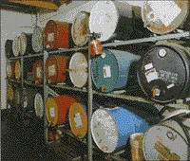
ALMACENAMIENTO DE LIQUIDOS INFLAMABLES
ESTANTERIAS:
Pasillos con ancho mínimo de
1.5 m entre secciones.
Pasillos principales con un mínimo 2.5 m de ancho.
Estas dimensiones pueden utilizarse para pallets.
RECIPIENTES APILADOS:
  Considerar estabilidad.
  Evitar esfuerzos excesivos sobre las paredes de los recipientes.
  La altura máxima de las pilas de recipientes no puede exceder de 1.5 m y no deben de exceder de 5200 litros.
LAS ESTANTERIAS DEBEN SER DE MATERIALES
INCOMBUSTIBLES.

Slide 82
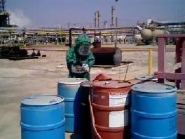
ALMACENAMIENTO DE LIQUIDOS INFLAMABLES
AREAS DE ALMACENAMIENTO
EXTERIOR:
Se almacenan al aire libre sin muros ni barreras de protección contra incendios.
Deben mantenerse libres de maleza, desechos y otros materiales combustibles no necesarios para el almacenamiento.
El piso debe tener una pendiente que permitan desviar los posible derrames lejos de los edificios o rodearse de un dique de al menos

Slide 83
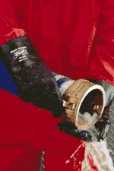

ALMACENAMIENTO DE LIQUIDOS INFLAMABLES
ELIMINAR FUENTES DE CHISPAS ELECTROSTATICAS:
  Evitar el uso de ropa propensa a generar este tipo de chispas (prendas compuestas parcial o totalmente de fibras de lana, fibras sintéticas, etc.)
  Disponer de conexiones a tierra de todas aquellas instalaciones propensas a la acumulación de electricidad estática (por ejemplo la unión de la boca de descarga con el recipiente).
“TODOS LOS SISTEMAS DE ALMACENAMIENTO SE DEBEN
CONSIDERAR ENCLAVES QUE EVITEN LA CAÍDA DE LOS ESTANTES O SUS CONTENIDOS ANTE UN SISMO”

Slide 84
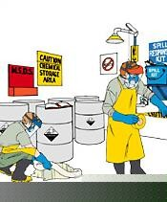
ALMACENAMIENTO DE LIQUIDOS INFLAMABLES
Reglamento de seguridad para el almacenamiento de combustibles líquidos derivados del petróleo
(DS nº90).
Control de derrames:
  Muros de contención.
  Suelo impermeable.
  Pozo estanco separado 20 m. mínimo.
Sistema de venteo.
Señalización.

Slide 85
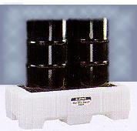

ALMACENAMIENTO SUSTANCIAS PELIGROSAS
Almacenar cantidades mínimas.
Mantener stock reducido, para periodos cortos.
No almacenar en forma alfabética.
Almacenar siempre en lugar fresco y seco.
Prevenir el contacto con el aire.
Separadas de lugares de trabajo.
Considerar incompatibilidad:
  Separar los ácidos fuertes de bases concentradas
  Mantener oxidantes segregados y lejos de inflamables
  Mantener corrosivos segregados de sustancias que pueden liberar gases corrosivos, tóxicos e inflamables al sólo contacto

Slide 86
CLASES DE QUIMICOS INCOMPATIBLES
Materiales tipo A |  | Materiales tipo B
Ácidos |  | Bases
Álcalis y metales alcalinos Hidróxidos Óxidos Peróxidos |  | Agua Compuestos orgánicos halogenados Agentes oxidantes Cromatos, di cromatos Halógenos Peróxidos de hidrógeno Nitratos, ácido nítrico Clorados y perclorados Permanganatos Persulfatos
Ácidos inorgánicos |  | Ácidos Agentes oxidantes
Nitratos inorgánicos |  | Ácidos Agentes oxidantes
Compuestos orgánicos |  | Agentes oxidantes
Anhídridos orgánicos |  | Compuestos orgánicos hidrogenados
Compuestos orgánicos halogenados |  | Sales de aluminio
Compuestos nitro orgánicos |  | Bases fuertes
Metales en polvo |  | Ácidos Agentes oxidantes

Slide 87
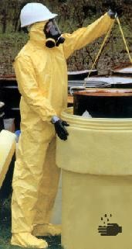

ALMACENAMIENTO SUSTANCIAS PELIGROSAS
CONTENEDOR SECUNDARIO:
  Capacidad del 10% del volumen del
contenedor.
ETIQUETAS:
  Fuente primaria de información sobre riesgos.
  No remover o dañar.
  Se deben retirar o cubrir al usar el envase con
otra sustancia.
  Recipientes transitorios deben contar como mínimo con el nombre químico.
  Envases mayores de 1 lt. deben ser
etiquetados según norma.
  También señalizar áreas de almacenamiento.

Slide 88



INVENTARIO DE PRODUCTOS

Slide 89

MANEJO DE EXTINTORES.
Paso 1: Retire el pasador o seguro de la manilla del extintor.

Slide 90

Paso 2: Diríjase a la zona de fuego.

Slide 91

Paso 3: Accione el gatillo y dirija la descarga (Manguera) a la base del fuego.

Slide 92
TECNICAS PARA COMBATIR FUEGOS INCIPIENTES.
Acercarse a favor del viento, para que este aleje el humo y aumente el alcance de extinción.
Atacar primero el borde mas cercano para alejar las llamas.
Mantener descarga máxima.
Dirigir el chorro a la base de la llama. El fuego avanza si se aplica en forma intermitente.

Slide 93
Barrer rápidamente la tobera de lado a lado abanicando.
Atacar toda la parte frontal del fuego antes de avanzar, para evitar quedar atrapado.
Mantenerse lo más apartado del fuego, asegurándose de no se alcanzado por las llamas.
Para las cañerías presurizadas, deben atacarse en el ángulo recto de la filtración. El flujo de liquido debe ser cortado para minimizar los riesgos de explosión.

Slide 94
Cuando el fuego está extinguido, se recomienda verificar que no haya reignición. Si hay cenizas ardiendo, aplicar nuevamente el polvo químico seco.
Los fuegos que involucran productos o líquidos combustibles deben ser extinguidos, primero el derrame inferior y luego el resto del fuego.

Slide 95
Es conveniente dejar una buena capa de polvo químico seco sobre los escombros para evitar su reignición.
Para extinguir los fuegos de Clase A podemos utilizar extintores de polvo químico seco. Actualmente los extintores de agua o de agente espumógeno ya no se utilizan dada su baja eficacia. El extintor rebaja la temperatura del combustible evitando así que el INCENDIO vuelva a prender.

Slide 96
Una vez que las llamas han sido extinguidas, el operador debe separar con algún elemento los escombros para aumentar el enfriamiento y reducir las posibilidades de reignición.
Después que los escombros han sido esparcidos, se pueden usar descargas intermitentes de P.Q.S para enfriar y así lograr disminuir el calor y por consiguiente la extinción.

Slide 97


Slide 98
TRANSPORTE DE SUSTANCIAS PELIGROSAS

Slide 99

TRANSPORTE DE SUSTANCIAS PELIGROSAS
REGLAMENTADO POR EL DS 298/94:
VEHICULOS Y SU EQUIPAMIENTO
  Vehículos con 15 años de antigüedad máxima.
  Los vehículos deberán portar rótulos según NCh 2190/93.
  Equipados con tacógrafos.
CARGA, ACONDICIONAMIENTO,
ESTIBA, DESCARGA Y
MANIPULACION
Embalaje externo según NCh 2190/93.
Prohibido transportar S.P. con animales, alimentos o
medicamentos.

Slide 100


TRANSPORTE DE SUSTANCIAS PELIGROSAS
CIRCULACION Y ESTACIONAMIENTO:
Los vehículos deberán evitar el uso de
vías en áreas densamente pobladas.
  Los vehículos solo podrán estacionarse para el descanso o alojamiento de los conductores en áreas previamente fijadas por la autoridad.
PERSONAS QUE PARTICIPAN EN LAS OPERACIONES DE
TRANSPORTE:
  El conductor no participará en las operaciones de carga, descarga o transbordo.
  El conductor no podrá viajar acompañado de personas sin
autorización.
  Conductor y acompañante tienen prohibido fumar.

Slide 101

TRANSPORTE DE SUSTANCIAS PELIGROSAS
EL TRANSPORTISTA DEBERA EXIGIR DEL EXPEDIDOR:
  La guía de despacho o factura.
  Instrucciones escritas a seguir en caso de accidentes.
    Medidas a tomar en caso de
deterioro de los envases.
    Al traslado de la carga o la prohibición de su manipulación cuando no pueda continuar el transporte.
  La identificación de las Sustancias Peligrosas.

Slide 102

TRANSPORTE DE SUSTANCIAS PELIGROSAS
ES RESPONSABILIDAD DEL TRANSPORTISTA QUE EL VEHÍCULO PORTE LOS RÓTULOS A QUE SE REFIERE LA NCH 2190/OF93.
ESTAS DISPOSICIONES SON FISCALIZADAS TANTO POR CARABINEROS, COMO POR INSPECTORES MUNICIPALES.

Slide 103
EQUIPOS DE PROTECCIÓN PERSONAL

Slide 104



EQUIPOS DE PROTECCIÓN PERSONAL NO RESPIRATORIO
CABEZA.
OJOS.
PIES.
MANOS.
CUERPO.

Slide 105
GUANTES
Tipo Ventaja
Guante goma natural Alta resistencia al corte (Latex)
Desventaja
Con los derivados del petróleo se pone blando y se quiebra
Guante de PVC (Plástico y Vinilo)
Resiste a productos químicos y a la abrasión
No resiste al corte
Resiste a la abrasión, cortes, pinchazos, y una amplia gama de productos químicos
No resiste solventes
Guantes Neoprene
Resiste a la abrasión, cortes, pinchazos, desgarre.
Resistencia a grasas, aceites y solventes. Excelente agarre
en seco, flexibles, confortables y durables
Guantes Nitrilo
(NBR-Goma Sintética)
En aceite y humedad se resbala
Guante PVA
(Poli Vinilo Alcohol)
Al contacto con el agua se disuelve, sólo para superficies secas
Resistencia al 100% a solventes orgánicos
Resistentes a la abrasión, temperaturas ligeras, buen confort
Guantes de Algodón
Trabajo ligero
Guante de Goma Pura
Dieléctrico
Al humedecerse se ponen rígidos
Guante de Cuero Curtido al Cromo
Resistente a fricciones y raspaduras

Slide 106



EQUIPO DE PROTECCION PERSONAL RESPIRATORIA
RESIRADORES PURIFICADORES DE AIRE:
  Estos respiradores usan un filtro absorbente para eliminar los
contaminantes presentes en el aire que se respira.
  Se componen de máscara, cartucho de filtro absorbente y válvula de inhalación, no suministran oxígeno _{CUARTO DE MASCARA}
MEDIA MASCARA
MASCARA COMPLETA

Slide 107


EQUIPO DE PROTECCIÓN PERSONAL RESPIRATORIA
TIEMPO DE SERVICIO
  Capacidad finita para remover los contaminantes; cuando este límite se ha alcanzado, el cartucho está saturado.
  En este momento el elemento limpiador permite el paso del contaminante a través de el y entra al sistema respiratorio.
  El tiempo de servicio depende de la velocidad de respiración del usuario, la concentración del contaminante y la efectividad de la adsorción

Slide 108

EQUIPO DE PROTECCION PERSONAL RESPIRATORIA
EQUIPOS DE RESPIRACIÓN AUTONOMA:
  Líneas de aire.
  Combinación de ambos.
  autónomos (SCBA).

Slide 109

EQUIPO DE PROTECCIÓN RESPIRATORIA
(SCBA)
Reductor presión.
Banda sujeción cilindro.
Manómetro.
Arnés.
Válvula.
Regulador de Presión.
Mascarilla.

Slide 110





GUIAS DE RESPUESTA Y MODELOS DE SIMULACION DE DISPERSIÓN

Slide 111



GUIAS DE RESPUESTA
A
C
R
HI
A
L
M
E
A
N
C
A
D
E
CI
L
C
A
C
S
R
N
O
T
N
ANB
MUTUAL DE SEGURIDAD
MUTUALDESEGURIDAD
GUÍA DE RESPUESTAS DE EMERGENCIA
RESPUESTA INICIAL A ACCIDENTES CON MATERIALES PELIGROSOS

Slide 112



EJEMPLOS GUIA

Slide 113

MÓDELOS DE SIMULACIÓN
Para el área de las sustancias químicas existen modelos que “predicen” en forma bastante aproximada la propagación de una sustancia en algún media físico.
Son funciones matemáticas que representan una idealización de la realidad
ZONAS DE PROTECCION:
  Zona de aislamiento Inicial. (Aislar)
  Zona de protección. (Evacuar)

Slide 114


MODELOS DE SIMULACIÓN
1º Zona de Aislamiento Inicial (AISLAR)
Dirección del Viento
Mitad de la distancia
en la dirección del viento
Lugar
del
Accidente
Mitad de la distancia
en la dirección del viento
2º Zona de Acción Protectora
(EVACUAR)
Distancia de la Tabla

Slide 115


MODELOS DE SIMULACIÓN

Slide 116



MODELOS DE SIMULACIÓN

Slide 117


METODO DE COLOCACIÓN DEL SCBA
Revisar el estado de la unidad.
Colgar el equipo en la espalda en forma confiable y, posteriormente ajustar las correas de seguridad.
Realizar pruebas de inhalación con la mascarilla puesta.
Ajustar la mascara tirando de los sistemas de suspensión sobre la cabeza
Con la válvula del cilindro abierta, colocar el tubo de respiración al regulador.
Asegúrese de tener una respiración confortable.

Slide 118

TRAJES DE PROTECCIÓN
TRAJES PARA ALTAS TEMPERATURAS.
TRAJES RESISTENTES AL FUEGO.
TRAJES NO ENCAPSULADOS:
  Chaqueta con capuchón, en combinación con
pantalones con o sin peto.
  Los puntos de contacto entre el doblez del pantalón y la bota, así como entre puño y guante se sellan con cinta.
TRAJES ENCAPSULADOS:
  Prendas de una sola pieza.
  Requieren aire autónomo o suministro de aire.

Slide 119


LIMITACIONES DEL TRAJE DE PROTECCIÓN
Trastornos ocasionados por el calor.
Disminución de la agilidad.
Disminución de la visión.
Disminución del oído.
Interferencia en la
comunicación oral.
Claustrofobia.
Falta de protección térmica.
Mantenimiento.

Slide 120
La carga y descarga segura de sustancias peligrosas es un proceso crítico que requiere el cumplimiento de normativas, uso de procedimientos adecuados y medidas de seguridad para evitar accidentes, derrames o exposición a sustancias tóxicas.

Slide 121
1. Requisitos previos
Capacitación del personal en manipulación de sustancias peligrosas.
Inspección del área de trabajo y equipos de carga/descarga.
Uso de Equipos de Protección Personal (EPP) adecuados.
Señalización y delimitación del área de operación. Revisión de la Hoja de Datos de Seguridad (HDS) de la sustancia a manipular.

Slide 122
2. Procedimiento de Carga Segura
Verificación del vehículo o contenedor
Confirmar compatibilidad del material de los recipientes con la sustancia.
Inspeccionar el estado de mangueras, válvulas y conexiones.
Asegúrese de que el vehículo tenga la señalización adecuada (según ADR o normativa local).

Slide 123
Preparación del área de carga
Usar barreras o conos para delimitar la zona.
Disponer de material absorbente y kits antiderrames.
Verifique que las condiciones ambientales sean seguras (sin fuentes de ignición en caso de inflamables).

Slide 124
Carga de la sustancia peligrosa
Conecte correctamente las mangueras y válvulas.
Supervisar el flujo de la sustancia para evitar sobrecargas o fugas.
Mantener una comunicación constante entre los operadores.
Cerrar y vender correctamente los recipientes una vez finalizada la carga.

Slide 125
3. Procedimiento de Descarga Segura
1️⃣ Inspección previa del sitio de descarga
Revisar compatibilidad del área de almacenamiento con la sustancia.
Asegúrese de que haya ventilación adecuada si es necesario.
Confirmar disponibilidad de materiales de emergencia (extintores, absorbentes).
2️⃣ Conexión y transferencia del producto
Verifique la presión y temperatura si aplica.
Conectar de manera segura las mangueras y válvulas.
Supervisar constantemente el proceso de descarga.

Slide 126
3️⃣ Finalización de la descarga
Cerrar válvulas y desconectar mangueras de manera segura.
Inspeccionar el área para detectar posibles fugas o derrames.
Limpiar y asegurar correctamente los recipientes vacíos.

Slide 127
4. Medidas de Seguridad Generales
Prohibido fumar o usar dispositivos electrónicos en la zona de carga/descarga.
Disponer de un plan de emergencia y rutas de evacuación.
Supervisión constante de personal capacitado.
Reportar cualquier incidente o condición insegura de inmediato.

Slide 128
Verificación final y autorización de salida
Revisar que no haya fugas.
Asegúrese de que la carga esté correctamente sujeta.
Completar la documentación necesaria (manifiesto de carga, guías de despacho).

Slide 129
1. Equipos para el Control de Derrames
Kit Antiderrames (dependiendo del tipo de sustancia):
Absorbentes (almohadillas, mantas, barreras).
Material neutralizante (según la sustancia: arena, cal, productos absorbentes especiales).
Herramientas (palas, escobas anti-chispa para inflamables).
Contenedores de residuos peligrosos para disposición final.
Selladores o barreras para evitar la propagación del derrame.

Slide 130
Equipos de Protección Personal (EPP) :
Guantes resistentes a químicos.
Gafas de seguridad o careta facial.
Ropa de protección o trajes especiales.
Mascarillas o respiradores si hay vapores tóxicos.
Equipos adicionales según el tipo de derrame :
Duchas y lavaojos de emergencia.
Extintores en caso de sustancias inflamables.
Ventiladores o extractores en espacios cerrados.

Slide 131
2. Procedimiento para el Control de Derrames
Fase 1: Evaluación Inicial y Seguridad
Alertar y evacuar a personas en riesgo.
Identificar la sustancia mediante la Hoja de Datos de
Seguridad (HDS) .
Usar el EPP adecuado antes de intervenir.
Asegurar el área (cortar fuentes de ignición si es inflamable, evitar fuentes de agua si es contaminante).

Slide 132
Fase 2: Contención del Derrame
Delimitar el área del derrame con barreras absorbentes o diques de contención.
Evite la propagación utilizando material absorbente adecuado.
Neutralizar el producto si es seguro hacerlo (ejemplo: bicarbonato para ácidos).

Slide 133
Fase 3: Limpieza y Eliminación de Residuos
Recolectar el material absorbente contaminado con palas y depositarlo en contenedores de residuos peligrosos.
Limpiar la zona con productos compatibles para eliminar residuos.
Ventilar el área si hay vapores o gases residuales.

Slide 134
Fase 4: Informe y Medidas Preventivas
Informar del incidente a los responsables de seguridad.
Registrar el evento para mejorar protocolos y evitar futuros derrames.
Reposición de los insumos usados ​​en el kit antiderrames.
Capacitación y reforzamiento de procedimientos según sea necesario.

Slide 135
3. Prevención de Dermames
Almacenamiento seguro y señalización adecuada.
Inspección periódica de contenedores y equipos.
Capacitación constante en manejo de sustancias peligrosas

Slide 136
1. Almacenamiento Temporal de Sustancias Peligrosas
Requisitos generales:
Áreas específicas con señalización de “Material Peligroso” 🚧
Superficies impermeables y con sistemas de contención de derrames 🛢️
Ventilación adecuada y control de temperatura según el tipo de sustancia 🌡️
Accesibilidad para inspecciones y emergencias 🚨

Slide 137
Métodos según el tipo de sustancia
Líquidos inflamables y combustibles
Almacenar en recipientes homologados (tanques o bidones certificados).
Separación mínima de fuentes de ignición.
Uso de cubetos de contención para evitar derrames.
Sólidos tóxicos o reactivos
Mantener en recipientes sellados y etiquetados.
Evite la acumulación de polvo o el contacto con la humedad.

Slide 138
Gases comprimidos
Almacenar en posición vertical con fijaciones de seguridad.
Separar gases inflamables de gases oxidantes.
Corrosivos (ácidos y bases)
Segregar ácidos de bases para evitar reacciones peligrosas.
Usar bandejas de retención en caso de fugas.
Residuos peligrosos
Utilizar contenedores resistentes y compatibles con el residuo.
Mantener registros de generación y almacenamiento.

Slide 139
2. Disposición Final de Sustancias Peligrosas
La disposición final debe cumplir con las regulaciones ambientales y de salud pública.
Opciones de Disposición Final
Tratamiento químico o físico (neutralización, precipitación, estabilización).
Incineración en plantas autorizadas (para residuos biológicos o inflamables).
Encapsulación (cementación de residuos peligrosos antes de disposición).

Slide 140
Rellenos de seguridad (para residuos no tratables y altamente tóxicos).
Reciclaje y recuperación (destilación de solventes, reutilización de metales pesados).
Regulación y control
Empresas especializadas deben gestionar la disposición.
Se requiere documentación y trazabilidad de los residuos.
Supervisión por organismos ambientales.

Slide 141
3. Medidas preventivas
Capacitación continua del personal en manejo de sustancias peligrosas.
Mantenimiento de periódicos de instalaciones de almacenamiento.
Aviones de emergencia en caso de fugas o accidentes.

